Slide 1
Modül 5
Dijital Sosyal İnovasyon Fikrinizi Nasıl Finanse Edebilirsiniz?

Slide 2
Tüm 6 Modüle Genel Bakış
Modül 1 Dijital Sosyal İnovasyon Giriş - teknoloji ve yeni medyanın kesişimindeki potansiyel
Modül 2 Gençler için fırsatlar nerede? Sağlık, demokrasi, tüketim, para, şeffaflık ve eğitimde sosyal sorunların çözümleri
Modül 3 Tasarım Düşüncesinde Ustalaşmak ve Uygulamak
Modül 4 İşinizi İlerletme ve Amaca Yönelik Ortaklıklar Oluşturma
Modül 5 Dijital Sosyal İnovasyon Fikrinizi Nasıl Finanse Edebilir ve Finanse Edebilirsiniz
Modül 6 Sosyal İnovasyon Misyon Pazarlama – Kalplere ve Akıllara Ulaşmak
Hoşgeldiniz

Slide 3
Modül 5 Öğrenme Hedefleri
Minimal kaynakları ve tutumlu inovasyonu kullanarak sosyal inovasyon işinizi veya fikrinizi hayata geçirin; yalın bir start up başlatmak için doğru start up desteklerini nereden alacağınıza dair bir tur
İşletmenizi finanse etmenin farklı finansman yaklaşımlarını ve yollarını anlayın. Küçük ve tutumlu bir şekilde başlamak ve yerel olarak başlamak genellikle en iyi yoldur. Bir kredi veya finans paketi almadan işinizi nasıl finanse edebilirsiniz.
Fikrinizi dile getirip satabilmeniz ve onları harekete geçirebilmeniz için potansiyel yatırımcılara, finansman kuruluşlarına, destek kuruluşlarına ve halka 3 dakikada nasıl adım atacağınızı öğrenin.

Slide 4
Bu Modülde ayrıca, Frugal Innovations ve Alternatif Finans seçeneklerini kullanarak kaynaklar ve fonlarla Dijital Sosyal İnovasyonunuzu nasıl geliştireceğinizi öğreneceksiniz.
Yalın Başlangıç ve Frugal Innovation gibi yaklaşımlarla düşük maliyetli esnek çözümler kullanarak fikrinize akıllı bir şekilde nasıl yaklaşacağınızı keşfedeceksiniz. İster maddi ister maddi olsun sınırlamalarınıza yanıt vermenize ve kısıtlamaları avantaja dönüştürmenize yardımcı olacak esnek bir zihniyet geliştireceksiniz.

Slide 5
Modül 5 İşlenen Konular
Dijital Sosyal İnovasyon Fikrini Nasıl Finanse Eder ve Finanse Edilir: Finansman, Finans ve Desteğe Erişmenin Farklı Yolları
DİJİTAL SOSYAL İNOVASYONUNUZU BAŞLAMANIN VE FİNANSMANIN 5 YOLU İş/Proje: Spotlight on….
Yalın Başlangıçlar - bazen daha azı daha fazladır!
Yerel Ponpon Kızınızı Bulma - kim elinizi tutacak ve yol boyunca sizi destekleyecek!
Tutumlu İnovasyon Sosyal İnovasyonla Buluşuyor
Etki Yatırımcıları, Kitle Fonlaması… – yatırımcıların ve halkın ilgisini çekin ve fon desteğini alın!
Sosyal İnovasyon Yarışmaları, Hibeler ve Ödüller - sadece takdir değil, aynı zamanda fon da getiriyor! Destek için ağlarına katılın..
MÜKEMMEL KONUM: Potansiyel fon sağlayıcılara nasıl teklif verilir; dijital sosyal inovasyonu destekleyen projelere fon sağlayan hükümetler, ajanslar, öz sermaye yatırımcıları, yatırım kuruluşları
Genel Bakış

Slide 6
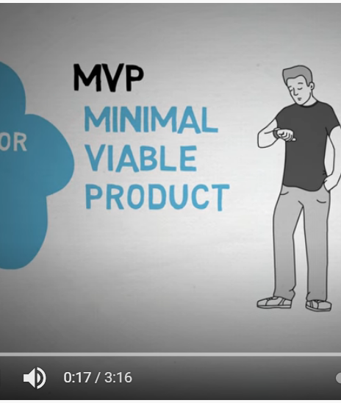
1. Lean Start Up
Sosyal İnovasyon
Lean Start Up Nedir? Ürünlerinizi ve fikirlerinizi potansiyel müşterilere hızlı bir şekilde ulaştırmak, paradan, zamandan tasarruf etmek ve daha fazla başarı elde etmekle ilgilidir.
Lean girişimin mantrası "inşa et, ölç, öğren" - düzenli testler yapın, bunlar hakkında hızlı bir şekilde gerçek dünyadan geri bildirim alın ve bu verileri neyin işe yaradığını belirlemek ve neyin işe yaramadığını atmak için kullanın. Ve sonra biraz daha test edin.
İyi olan şey, teknolojinin basit, hızlı, verimli bir şekilde oluşturulmasını ve kolayca bağlanmasını sağlamasıdır.
Küçük gruplar oluşturma yeteneği, sanal alanda web üzerinde her zamankinden daha kolay.
Watch Video

Slide 7
Sosyal İnovasyon Fikrini Başlatmak İçin İpuçları
Pazarınızı Belirleyin
Sosyal girişimler, para kazanmak için bir hizmet veya ürün satan işletmelerdir. Bunu yapabilmek için hedef pazarınızı tanımanız ve satmanız gerekir. Bu yüzden dikkatlice düşünün: sunduğunuz şeyi kim satın alacak? rekabet var mı?...
Lean Yaklaşımı: Şimdi doğru müşteriyle nasıl bağlantı kurabilirsiniz, böylece mükemmel fikri elde etmek için sürekli olarak dinler ve değişiklik yaparsınız. Daha sonra, müşteri görüşmeleriyle ilgiyi test etmek ve ölçmek için gereken MVP Minimal Uygulanabilir Ürün nedir?
Daha Fazla Tasarım Düşüncesinin Sosyal Girişimcileri için Lean Start Up hakkında okuyabilirsiniz

Slide 8
Tips for Starting a Lean Social Innovation Idea
2. Get Some Advice (Mentor)
When starting up a social enterprise there will be lots of new challenges and critical decisions to make. How do you ensure you’re making the right choices so you can succeed in making the impact you want to make? Having someone on your side with business experience that can offer good advice can be a godsend. And for that, you need a mentor.
Lean Approach: It is good to get a Mentor at this stage to help you refine and develop your Solution? Having gained an in-depth understanding of the problem and its effects on the users in Module 4 you have a pretty good idea of what your solution might look like. Might! That’s right. You are still not building anything other than a concept or idea of a solution. This is called your Value Proposition. This is the ultimate goal you want to achieve for your Business Plan. It describes what kind of value you are creating and how you are solving the problems for your users you want to work with. Your mentor will help you understand what is wrong, what is right and where to go from here….!

Slide 9
Lean Sosyal İnovasyon Fikrini Başlatmak İçin İpuçları
3. Açık Bir Misyona Sahip Olun
Bir sosyal girişim olarak, Misyonunuz A LOT hakkında sorulacak. Seni öne çıkaran şey bu. Fon verenler, yatırım yaptıkları sosyal değişimden emin olmak isteyecek ve müşteriler, daha az etik alternatiflerden farklı olup olmadığınızı kontrol edecek. Ardından, potansiyel fon sağlayıcılara, gönüllülere, personele veya destekçilere yaklaşırken fikrinizi açıkça iletebilmeniz gerekir.
4. Finansmanı Belirleyin
Sosyal girişiminizi nasıl finanse edeceksiniz? Başlangıç paranız yoksa, umutsuzluğa kapılmayın. Fikriniz yeterince ikna ediciyse, bazı kuruluşlar projenizi başlatmanız için size biraz para vermeye isteklidir. İşte bir Birleşik Krallık girişimi başlatmak için para bulma kılavuzumuz. Yerel finansman seçeneklerinizi bulmak için DSİ Haritanıza gidin. Bu Modülün aşağıdaki bölümlerinde YDSI Fikrinizi finanse etmenin farklı yollarını öğreneceksiniz.
Lean Yaklaşım: Bu ürünü az yatırımla nasıl oluşturup geliştirebilirsiniz?

Slide 10
Lean Sosyal İnovasyon Fikrini Başlatmak İçin İpuçları
5. Sosyal Etkinizi Ölçün
Etki ölçümü, ilgili paydaşları, yatırımcıları ve fon sağlayıcıları belirlemek ve onlarla etkileşim kurmak için kesinlikle anahtardır. Sosyal etkiyi ölçmek, neleri değiştirebileceğinizi ve kaç tanesinin olumlu etkileneceğini kanıtlamanıza olanak tanır. Etkiyi kanıtlamak, paydaşlara (fon sağlayıcılar dahil) yapacağınız şeyin önemli bir fark yaratacağını (ya da yaratmayacağını) gösterir.
6. Bir İş Planı Yazın
Herkesin işletmeniz hakkında sorabileceği tüm cevapları sağlamak için bir iş planı vardır. Ve bariz olanı belirtmek gerekirse, bu bir plandır - bu şeyin nasıl çalıştırılacağı hakkında yaptığınız tüm düşüncelerin yuvasıdır. İşinizle ilgilenen herkes (özellikle yatırımcılar) iş planınızı görmek isteyecektir, bu nedenle mükemmel olduğunu düşünmeseniz bile bir planınızın olması iyidir. İşte bu konuda elinizi çabuk tutmanız için bazı yönergeler ve hızlı bir google aramasıyla iyi örnekler bulabilirsiniz.

Slide 11
2. En Yakin Liderinizi bulun!
Lider, başlangıç yolculuğunuz boyunca sizi destekleyecek biri veya bir ağdır. Sizinle birlikte duracak ve sizi destekleyecek, cesaretlendirecek, etkileyecek, size inanacak ve mümkün olan her yerde size rehberlik edecekler. Senin iyi olduğunu ve başarılı olduğunu görmek istiyorlar.
Modül 1-4'te şimdiye kadar çok fazla ödev yaptığınızı bilmek güzel. Öğrendiğiniz gibi, orada çok fazla kaynak ve destek var, böylece asla yalnız olmayacaksınız. Şüpheniz varsa, size tavsiye vermesi için bir ağa ve desteğe gidin. Daha fazla bilgi edinmek istiyorsanız yerel amigo kızlarınıza göz atın Dijital Sosyal İnovasyon Avrupa'ya göz atın.
Birleşik Krallık sektörü için örnek Social Enterprise UK veya Nesta'nın web sitesi. Sosyal girişimcilerin vakfı olan UnLtd, aynı zamanda çalışmaya başlamanıza yardımcı olacak birçok tavsiye içeren bir öğrenme alanına da sahiptir.
Programları, Genç Başarı Öyküleri, Öğrenme Laboratuvarı, Ödül Programları ve çok daha fazlası olan İrlanda sektörü Genç Sosyal Yenilikçilere örnek…
Lean Yaklaşım: zaman, para ve çaba harcamadan sosyal inovasyon işiniz için doğru tavsiye ve desteğin tam kalbine ulaşmak.
Tam 10 Adımda Daha Fazla Okuma

Slide 12
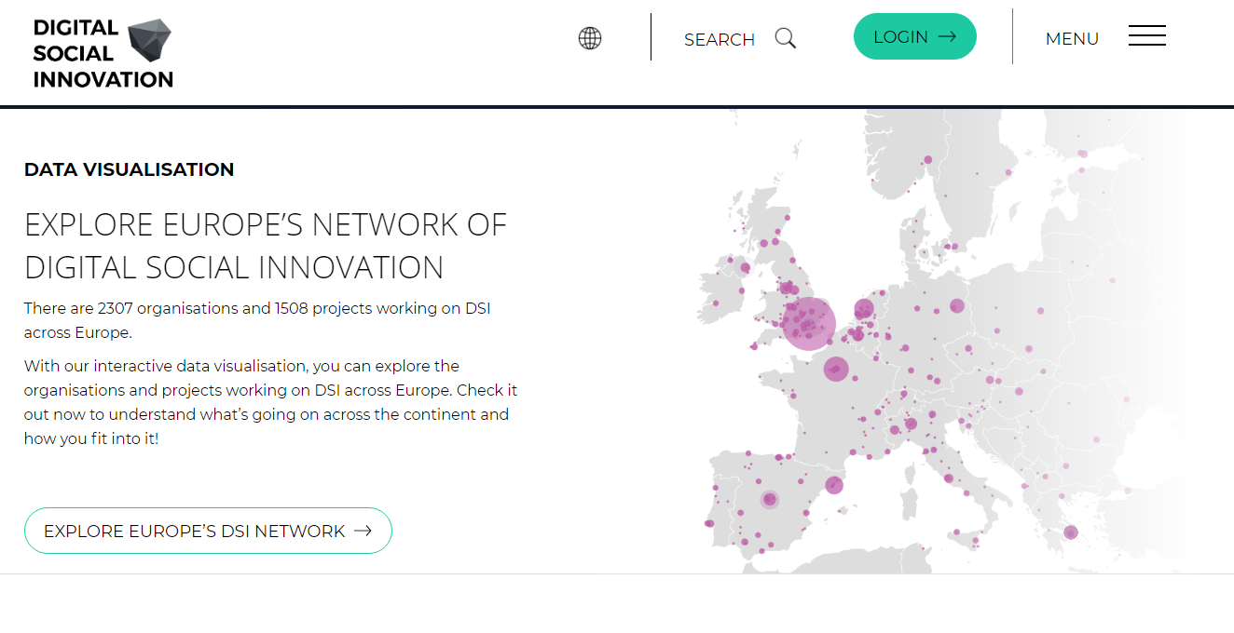
Liderinizi Bulun!
Avrupa'nın Büyüyen Dijital Sosyal İnovasyon Ağını Keşfedin
Avrupa Çapında Dijital Sosyal İnovasyon Ağı ve Desteği
Sosyal zorlukların üstesinden gelmek için dijital teknolojileri kullanan 2.307 kuruluşa ve 1.508 projeye katılın
Finansman, Etkinlikler, Haberler ve Bloglar, Fab Laboratuvarları, Ağlar, İşbirliği Alanlarını Okuyun ve Etkileşime Geçin… ülkenize özel!
Haritada ülkenize tıklayın ve ülkenizde nelerin mevcut olduğunu keşfedin…

Slide 13
3. Tutumlu İnovasyon Sosyal İnovasyonla Buluşuyor
Tutumlu inovasyon, kaynaklar, fonlar, malzeme kısıtlamalarına yanıt verir.
Tutumlu inovasyon, bir işi sürdürülebilir bir şekilde başlatma ve sürdürme ve kıt kaynaklarla sosyal değer sağlama yeteneğidir. Bu, “daha azıyla daha fazlasını yapmak” sorununu çözmekle ilgilidir. Tutumlu inovasyon, sosyal inovasyon işletmelerinin aynı anda uygun fiyatlı, sürdürülebilir ve yüksek kaliteli fikirler yaratmak için maliyet bilincine ve çevreye duyarlı olmaları için oyunun kurallarını değiştiren bir stratejidir. Bir stratejiden daha fazlası olan tutumlu inovasyon, tamamen yeni bir zihniyet, kaynak kısıtlamalarını bir meydan okuma olarak değil, bir büyüme fırsatı olarak gören esnek bir yaklaşımdır.

Slide 14
Tutumlu İnovasyon Nedir?
Kaynaklara yeni ve akıllı yöntemlerle yaklaşarak geliştirme, üretim ve teslimatta kaynakların kullanımını en aza indirerek, tutumlu inovasyon sonuçları, ürün ve hizmetlerinizin maliyetini düşürerek işinizi önemli ölçüde iyileştirebilir.
Tutumlu İnovasyon açıkça sosyal bir misyona sahip olabilir.

Slide 15
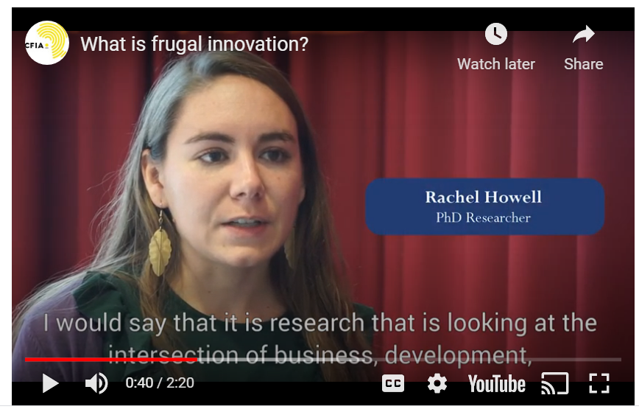
İzleyiniz…
Tutumlu İnovasyon Nedir?
Tutumlu inovasyon, akıllı, basit ve uygun fiyatlı çözümler sunmayı amaçlar. Tutumlu inovasyon süreçleri, özellikle toplumdaki imkanları kısıtlı kesimler için ihtiyaçların ve darboğazların belirlenmesinden başlar.

Slide 16
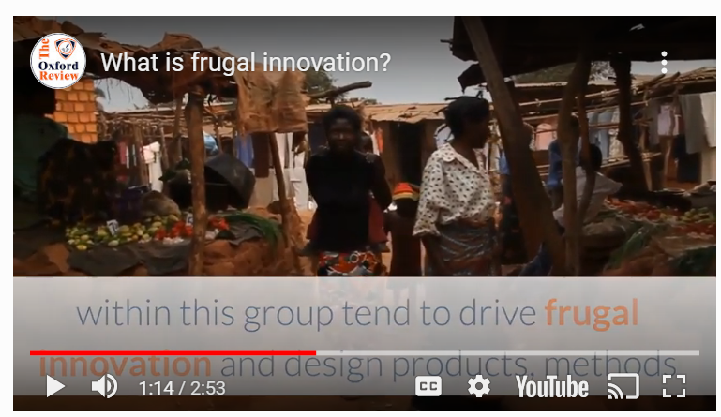
İzleyiniz…
Tutumlu İnovasyonlar açıkça sosyal bir misyona sahip olabilir…Piramidin dibi veya kitle pazarının hizmet verilmeyen alt ucu olarak bilinenler için yaratılmış veya bunlardan çıkan düşük maliyetli yeni ürünler, yöntemler ve tasarımlar anlamına gelir.

Slide 17
Sosyal İnovasyon ile Tutumlu İnovasyon Arasındaki Fark Nedir?
Sosyal İnovasyon
'Sosyal sistemlerin hem pratik anlamda sosyal sorunları ele alan hem de bu sorunlar hakkında düşünme biçimlerimizi değiştiren şekillerde dönüştürülmesi' Lawrence, Phillips ve Tracey 2012, s.321
'Sosyal inovasyon' terimi, görünüşte yoksulluk, eşitsizlik ve çevresel bozulma gibi toplumun en köklü 'sorunlarını' ele almak için tasarlanmış geniş bir organizasyonel ve organizasyonlar arası faaliyet yelpazesini tanımlamak için kullanılır' Tracey ve Scott 2016, s.51
Tutumlu Yenilik
‘Tutumlu inovasyon—en az kaynak kullanan daha fazla insan için daha hızlı, daha iyi ve daha ucuz çözümlerin yaratılması” Prabhu, 2017, s.1
'Tutumlu yenilik, 'daha azıyla daha fazlasını yapma' yeteneğidir Radjou ve Prabhu 2015, p.xvii
‘…uygun, uyarlanabilir, uygun maliyetli ve erişilebilir çözümler, ürünler ve hizmetler geliştirmek için gelişmekte olan dünyadaki insanların ihtiyaçlarını ve durumunu uygun şekilde dikkate alan bir tasarım inovasyon süreci gereklidir’ George, McGahan ve Prabhu 2012, s.663

Slide 18
Tutumlu İnovasyon yaklaşımını benimsemeden önce Dikkate Almanız Gerekenler…
Hizmet verdiğiniz marketlerin gelirlerinin düşüklüğü? – Mal ve hizmetleriniz uygun mu? Yoksullar için bir gelir fırsatı yaratabilir misiniz…?
Tasarım değerli mi? yani fikriniz çevre dostu ve sürdürülebilir mi? Müşterilerinize iyi kalitede sunabilir misiniz?
Fikriniz kullanıcılarınız tarafından erişilebilir mi? - İhtiyaç duyduklarında alabilirler mi? İnternete veya bilgisayara erişimleri yoksa çevrimdışı olabilirler mi? İhtiyacı olan alabilir mi? Satın alacak paraları yoksa, almanın başka bir yolu var mı? (Örneğin bağışlanabilir mi, gücü yetmeyenler için bir fon var mı?)

Slide 19
Sosyal hedeflere ulaşmada işe yarayan yeni fikirlerin Frugal Innovation'a ihtiyacı var
Tutumlu İnovasyon, zihniyette paranın karşılığı değerinden birçok kişi için değere geçişi gerektirir.
(Govindarajan ve Trimble 2012, s. 150).
'Temiz su sağlanması, evrensel sağlık sigortası, iklim değişikliği, endemik yoksulluk, uygun fiyatlı eğitim eksikliği, felaket felaketleri, ihmal edilen yaşlılar, çevresel bozulma, insani yardım ve ekonomik, kültürel ve cinsiyet eşitliği gibi Sosyal İnovasyon Zorlukları Tutumlu İnovasyon Yaklaşımına ihtiyaç duyuyor '

Slide 20
Tutumlu İnovasyon Zihniyetiyle Düşünün
Maliyetleri düşürürken ve kaliteyi artırırken rekabet gücü nasıl geliştirilir?
Mevcut yerel sosyal problemler nelerdir, örn. para yok, sadece temel altyapı…
Küçük düşünerek (sınırlı kaynaklarla) büyük sosyal problemler nasıl çözülür?
Kullanıcı değerinden ödün vermeden değere duyarlı yenilikler nasıl sağlanır?
Hem tedarikçiler hem de talep edenler için başarılı olmak için yerel koşullara ve kültürlere uygun tutumlu yenilikler nasıl geliştirilir?

Slide 21
Tutumlu İnovasyon Örneği
Mitticool – The Earthen Buzdolabı
Zorluklardan ilham alan Sosyal İnovasyon
Sıkıntı 2001 yılında, Hindistan'ın Gujarat eyaletindeki Mansukhbhai Prajapati köyünü bir deprem harap etti. Evler harap oldu (buzdolapları dahil - taze yiyecek yok)
Tutumlu Yenilik Az kaynaklarla daha fazlasını yaparak basit bir çözüm buldu. Moloz içinde bir fabrika kurdu ve yerel kadınları kilden buzdolapları yapmaları için eğitti!
Sosyal İnovasyon Kadın çalışanlarına ek gelir sağlayarak, diğer insanlara internetten satın alabilecekleri uygun fiyatlı bir buzdolabı sağladı

Slide 22
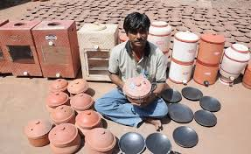
Tutumlu İnovasyon Örneği
Mitticool – The Earthen Buzdolabı
Tutumlu ve Sosyal İnovasyon Soruları?
“Yoksul insanların satın alabileceği kadar ucuz bir buzdolabını nasıl yaratırız ve onu çalıştırmak için uygun fiyatlı elektrik sağlarız?”
“Hazır olan malzemeleri uygun bir maliyetle nasıl alıp güvenilir soğutmaya dönüştürürüz?”
'Marjinal insanları sadece fayda sağlayan değil, aynı zamanda çözümün bir parçası haline nasıl getirebiliriz?'
Mansukhbhai kalbini ve aklını sebatla takip etti
Tutumlu Yenilik Basit Tasarım, kaynakların korunmasına yardımcı olur, çevre dostu ve güvenlidir. Basit tasarım ayrıca inovasyonunun her yerden erişilebilir ve kullanılabilir olmasını ve bakımının kolayca yapılmasını sağlar.

Slide 23
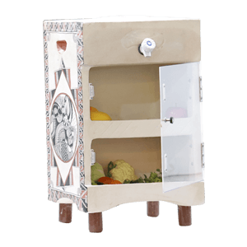
Tutumlu İnovasyon Örneği
Mitticool – The Earthen Refrigerator
Buzdolabı, daha düşük bir sıcaklık elde etmek için suyun buharlaşmasından kaynaklanan bir soğutma etkisi kullanır
Şimdi 63+ şehre sayısız ürün sağlıyor; Toprak Kil Su Şişesi, Toprak Filtreler, Tencere…
Aynı zamanda Hindistan'ın geleneksel bilgeliğini ve çanak çömlek becerilerini canlı tutar.
Su Şişelerinde ve Mutfak Eşyalarında Kil Kullanmanın Faydaları Plastik israfını azaltır, kimyasal içermeyen ev eşyaları, kilin alkali özelliği olduğu için asitliği önler, daha ucuz, kilin içindeki minerallerden iyileştirici güçleri…

Slide 24
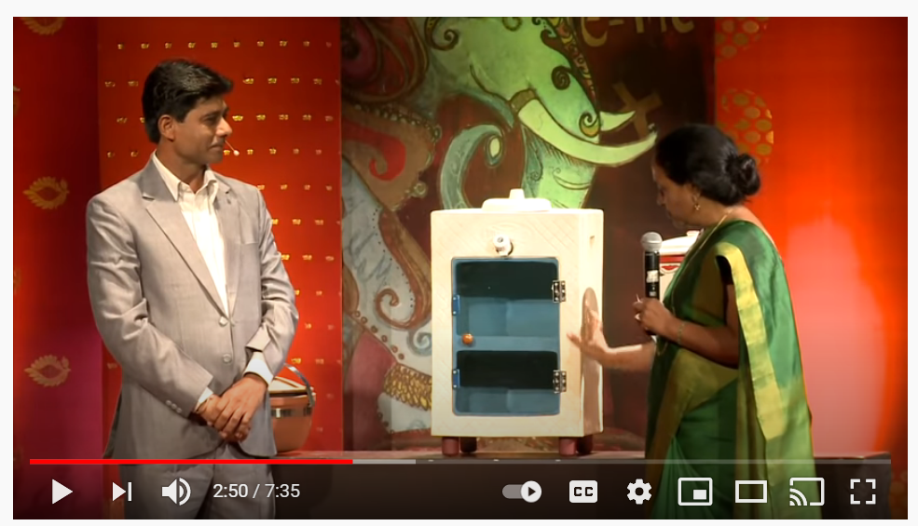
Elektrik gerektirmeyen, maliyeti 50 dolardan az olan ve yiyecekleri 2 ila 3 gün boyunca taze tutabilen kil buzdolabı Mitticool, “tutumlu inovasyonun” gücünün sadece bir örneğidir.
Mansukhbhai Prajapati
Clay Modern Teknolojiyi Kil ile İnşa Eden Tutumlu İnovasyon
Bir kiremit üreticisi olarak eğitilmiş Mansukhbhai Prajapati, buzdolabı ve yapışmaz tencere ve tavalar gibi modern mutfak aletlerini kilden yapıyor.

Slide 25
Tutumlu İnovasyon Forumu
200'den fazla Geliştirme Uygulayıcısı, Yenilikçi, Girişimci, Yatırımcı ve Aktivist
Küresel gençliğin %85'inin, hepimizin gelişmesi için bir gelecek inşa ettiği yer.
Frugal Innovation Forum (FIF), Küresel Güney'den liderlerin dünyanın en zorlu sorunlarına çözüm bulmak ve bağlantı kurmak için bir platformdur. FIF 2019, geniş ölçekte etki için işbirliği yapmak üzere 2 günlük bir konferansta kalkınma uygulayıcıları ve fon sağlayıcıları, genç değişim yaratıcıları ve yenilikçileri içeren “Gençler için fırsatları ölçeklendirme” temasını keşfedecek.

Slide 26
Tutumlu İnovasyon, yakın tarihli bir mali krizle her zamankinden daha önemli hale geldi, COVID-19 Avrupa, uygun fiyatlı, amaca uygun ve kullanımı kolay inovasyonlar ve teknolojiler sunmaya odaklanan bir inovasyon yaklaşımına ihtiyaç duyuyor. Frugal Innovation, ortaya çıkan zorluklar için çözümler sunar.

Slide 27
Tutumlu Sosyal Yeniliklere Yaklaşım Olarak BİT
Mobil cihazlar ve uygulamalar gibi Bilgi İletişim Teknolojileri (BİT'ler), tartışmasız zamanımızın baskın teknolojisidir. Tüketici açısından bakıldığında, BİT'ler, sınırlı kaynaklara sahip kullanıcılar için esnek ve erişilebilir günlük sorunlara yenilikçi, düşük maliyetli çözümler sundukları için bir "tutumlu" inovasyon biçimi olarak düşünülebilir. Etkili bir şekilde kullanılırsa, BİT'lerin insani gelişmede büyük bir "oyun değiştirici" olduğu, Sürdürülebilir Kalkınma Hedeflerinde (SKH) ilerleme sağladığı ve potansiyel cinsiyet eşitliğini ve güçlenmeyi desteklediği belirtilmiştir.

Slide 28
Innovations Tutumlu Sosyal Yeniliklere Yaklaşım Olarak BİT
İnsani yardımda mobil teknolojinin kullanımının artırılması, örneğin mobil para yoluyla nakit transferlerinin sağlanması ve enerji, su ve sanitasyon gibi temel hizmetlere erişimin kolaylaştırılması.
Herkese açık bilgi ve destek için cep telefonu uygulamaları, örneğin WhatsApp sohbet botu hizmetlerinin kurulması, COVID-19 salgını sırasında hayati koruma için yerel koordinasyon sağlayabilir…
Bir sonraki bölüm bunun nasıl yapıldığını örneklerle gösterecek….

Slide 29
Örnek Mülteci WhatsApp
Toplulukların kendi acil sorunlarını çözmelerini sağlamak için tabandan gelen yenilikler
Tutumlu Sosyal Yeniliklere Yaklaşım Olarak BİT
Basit bir Mülteci WhatsApp Grubu, BİT'lerin mülteci kadınların özgüvenini ve dayanıklılığını nasıl artırabileceğinin bir örneğidir.
Basit BİT araçları, yoksul ve okuma yazma bilmeyen mülteci gruplarına ulaşmak da dahil olmak üzere yerel dijital iletişimde yararlı olabilir (sesli mesajlar/resimler aracılığıyla)
BİT araçları, hayati sosyal dayanışma ve ekonomik koordinasyon, paylaşım, hayatta kalma desteği ve çevrimiçi pazarlama ve iletişime izin verebilir
BİT araçları ayrıca halk sağlığı ve güvenlik bilgilerinin paylaşımını ve genellikle sosyal medya aracılığıyla veya "sokaklarda" dağıtılan sahte/yanlış haberlere karşı mücadeleyi kolaylaştırabilir.

Slide 30
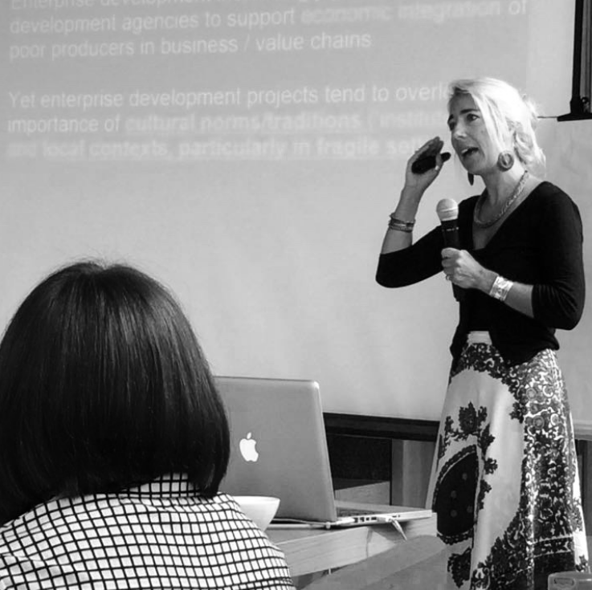
ÖRNEK YDSI –Değişim için Gelişmek
Holly Ritchie, Netherlands
Thrive, çevrimiçi ve yerinde eğitim ve kapasite geliştirme hizmetleri aracılığıyla kadınların insani yardım çalışmalarında mesleki gelişimini ve güçlendirilmesini desteklemeyi amaçlamaktadır.
Mülteci kadınların fiziksel, finansal ve sosyal refahlarını desteklemek ve liderlik eğitimi vermek için Sosyal İnovasyon Mülteci İçerme ve Entegrasyon Projesi.
Tutumlu İnovasyon Kendi Kendini Finanse Eden Projeyle Başlayın
Dijital Sosyal İnovasyon Thrive bugüne kadar bir dizi Çevrimiçi/Çevrimdışı Kurs aracılığıyla fiziksel (fiziksel ve zihinsel), finansal ve sosyal refah konularında çeşitli dahili atölye çalışmaları ve eğitimi desteklemiştir.
7 oturumluk kursların temel amacı, katılımcıların bir sosyal girişim kurmanın tüm yönleriyle ilgili temel bilgileri edinmeleri, kritik girişimcilik becerilerini geliştirmeleri ve diğer hevesli girişimciler ve değişim yapıcılardan oluşan değerli bir ağ kazanmalarıdır.

Slide 31
4. Etki Yatırımcıları, Kitle Fonlaması
Etki Yatırımları
Etki Meleği Yatırımcılar
Meydan Okuma Ödülleri
Kitle Fonlaması Türleri
Sosyal İnovasyon Destek Ağlarını Başlatın
Kurumsal Ajans Desteği

Slide 32
Alternatif Finans ile Tanışın
Alternatif finans, aksi takdirde güvence altına alamayacakları 'toplumsal faydaya verme' projelerine önemli ölçüde ek destek sağlıyor.
Sosyal odaklı projelerin her dört destekçisinden üçünden fazlasının, normalde hayır kurumlarına vereceklerine kıyasla fon ve ek tavsiye ve destek sağladığı tahmin edilmektedir (ör. pazarlama uzmanlığı, mentorluk, kişilerle ve etkileyici kişilerle bağlantı kurma vb.)

Slide 33
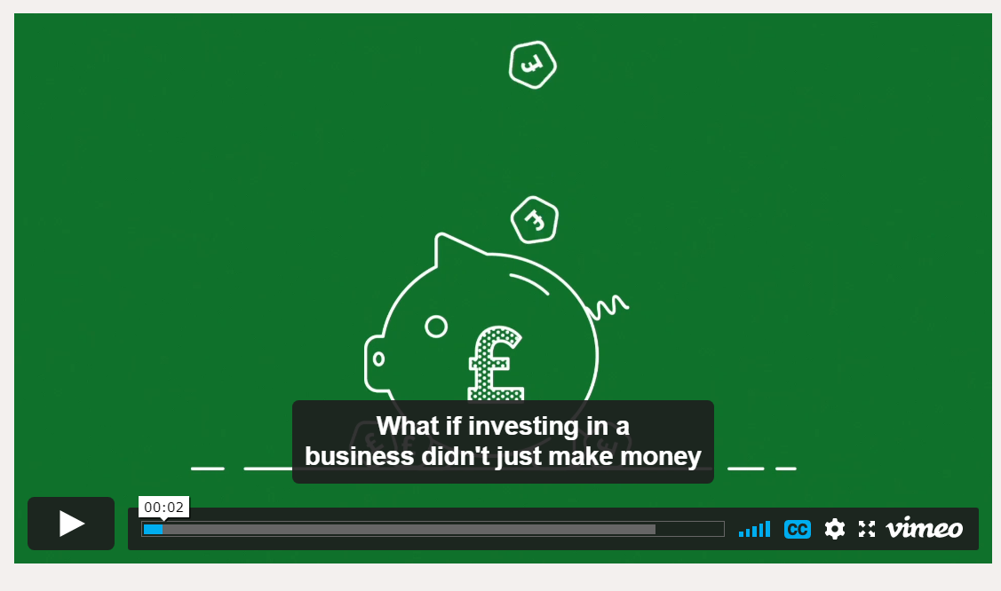
Etki Yatırımları
Videoyu İzleyiniz….
Etki Yatırımları nedir?
Birleşik Krallık'ta gerçek ve kalıcı sosyal etki yaratan ve aynı zamanda yatırımcılar için finansal getiri sağlayan girişimciler tarafından yürütülen yüksek etkili yeniliklere yatırım yapıyor.
Nesta, Birleşik Krallık

Slide 34
Nesta Etki Yatırımları, Birleşik Krallık'ta yaşlıların, çocukların ve toplulukların karşılaştığı büyük zorlukların üstesinden gelmeye yardımcı olan yaşamı değiştiren yeniliklere yatırım yapan 17,6 milyon sterlinlik bir fondur.
Nesta'nın Etki Yatırımları, Nesta tarafından desteklenen deneyimli bir sektör uzmanları, risk sermayedarları, etki yatırımcıları ve değerlendiriciler ekibini içerir. Seçkin girişimcileri desteklemeye kendini adamış olan Nesta, misyonlarını yerine getirmeleri için sosyal inovasyon girişimlerini destekleyecek becerileri, ağları ve kaynakları getiriyor.
Nesta, portföy şirketlerine uzmanlık ve rehberlik sağlayarak erişimlerini büyütmelerine, etkilerini göstermelerine ve finansal olarak sürdürülebilir olmalarına yardımcı olur.
Nesta Etki Yatırımları, Nesta'nın fon yönetimi kolu Nesta Investment Management tarafından Big Society Capital, Omidyar Network ve Nesta'nın kendisinin finansmanıyla yönetilmektedir.
Kasım 2012'de faaliyete geçen fon, ömrü boyunca toplam 15-20 yatırım yapmayı hedefliyor.
Yatırım için buradan başvurun….

Slide 35
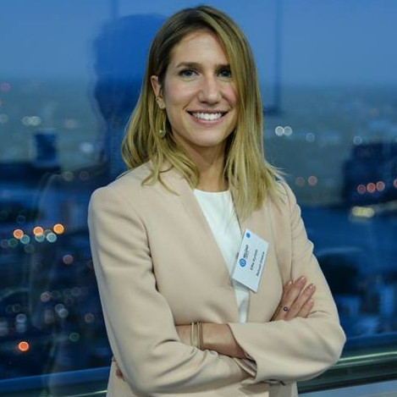
Şirket: Yunanistan'ı Yeniden Yükle
Yeni Nesil Genç Girişimciler İnşa EtmekOlumlu
Etkisi Olan Girişimler YaratmakÜlkelerindeEffie
Krytata, Reload Yunanistan (RG), Birleşik Krallık
Reload Greece, anavatanları Yunanistan üzerinde olumlu bir etkisi olacak işletmeler kurmak için yeni nesil girişimciler yaratmayı amaçlayan bir eğitim yardım kuruluşudur.

Slide 36
Hevesli Bir Sosyal Yenilikçiye Tek Tavsiyem
'Fazla düşünme, hemen başla! Her zaman sizi engelleyebilecek ve korkudan istediğiniz şeye asla başlayamayabilecek milyonlarca neden vardır. Kararlılık, sıkı çalışma ve elde etmek istediğiniz şeye büyük bir tutkuyla her şey mümkündür'

Slide 37
Genç Dijital Sosyal İnovatör ile Röportaj
Effie Krytata, Reload Yunanistan, İngiltere
Tam Mülakat
S1 Bu fikir nasıl aklına geldi? Yaratıcı veya işbirlikçi bir süreç söz konusu muydu?
‘Bizim neslimizin karşı karşıya olduğu sorunu çözmek için ortak bir vizyon ve tutkuya sahip 5 gönüllüden oluşan bir grup olarak yola çıktık ancak Reload Greece, yol boyunca ortak bir inanca ve amaca sahip birçok insan buldu ve 'Reloader' hareketine katıldı. Şu anda 150'den fazla gönüllüden oluşan bir topluluğa ve çalışmalarımıza katılan 20.000'den fazla kişiden oluşan daha geniş bir topluluğa sahibiz. İşbirliği, organizasyonumuzun önemli bir değeridir; yeni fikirlere açığız, yeni fırsatlardan kaçmayın ve motive olmak ve işi bitirmek için ekip olarak birlikte çalışırız.

Slide 38
Genç Dijital Sosyal İnovatör ile Röportaj
Effie Krytata, Reload Yunanistan, İngiltere
Tam Mülakat
S2 Sosyal inovasyonun başlangıçları nelerdi? (yani inisiyatifinizi, işinizi, STK'nızı sıfırdan nasıl kurdunuz?).
Reload Greece'i henüz üniversitedeyken veya tam zamanlı işlerimizde çalışırken başlattık. Akşamları ve hafta sonları hep birlikte bir araya gelir, gönüllü sayımızı 10'dan 25'e çıkarırdık. London Business School'da strateji ve girişimcilik dersleri veren bir profesör, ikimizi araştırma görevlisi olarak atayarak organizasyonu büyütmemizi sağladı. Bu bize Reload Greece üzerinde tam zamanlı çalışma fırsatı verdi. Ayrıca, ilk iş planımızı geliştirmemize yardımcı olan Üniversiteden birkaç inanılmaz stajyer ve MBA öğrencisi istihdam ettik. İlk Yönetim Kurulu Üyelerimizi işe aldık ve davamıza ve ulaşmak istediklerimize inanan şirketlere, vakıflara ve bireylere ilk tur finansmanımız için başvurduk.

Slide 39
Genç Dijital Sosyal İnovatör ile Röportaj
Effie Krytata, Reload Yunanistan, İngiltere
Tam Mülakat
Q3 Fikrinizin gerçekten kullanıcıların ihtiyaçlarına uygun olduğundan nasıl emin oldunuz?
Odak grupları yürüttük, anketler yaptık, pilot etkinlikler yürüttük. Yaptığımız her şeyde sürekli geri bildirim aradık ve aradık. Topluluğumuza, inşa ettiğimiz şeyden ne görmek istediğinizi, ihtiyaçlarınız nelerdir, nasıl yardımcı olabiliriz diye sorduk. Yeni fikirleri duymak için kapımız her zaman açık olmuştur ve yeni bir şeyi şekillendirirken adaptasyon çok önemlidir.

Slide 40
Genç Dijital Sosyal İnovatör ile Röportaj
Effie Krytata, Reload Yunanistan, Birleşik Krallık
Tam Mülakat
S4 Fikriniz için parayı nasıl topladınız ve DYI bağış toplamayı düşünen diğerlerine tavsiyeniz nedir?
Sağlam bir ekibe ve plana sahip olarak ve Yardım Komisyonu tarafından onaylanan yasal hayırseverlik statümüzle ilk finansman turumuzu artırdık. Net bir yönümüz vardı ve oraya nasıl gideceğimizi biliyorduk ve ne olursa olsun planı takip etmeye çok tutkulu ve kararlıydık. Bireysel bağışçılara ve kuruluşlara yaklaşırken bu çok önemliydi. Onlar olmasaydı teşkilatımızı büyütemeyeceğimiz ve çok minnettar olduğumuz değerli vakıf, kurum ve kişilerin paha biçilmez desteğini almış olmaktan büyük kıvanç duyduk. Anahtar bence hazırlıklı olmak, neyi başarmak istediğinizi ve oraya nasıl gideceğinizi bilmek, üç yıllık planınızı hazırlarken. Becerileri birbirini tamamlayan bir ekibe sahip olmak, vizyonunuzu hayata geçirecek itici güce sahip olduğunuzu kanıtladığı için çok önemlidir.

Slide 41
Etki Meleği Yatırımcılar
Geleneksel olarak melek yatırımcılar, büyüme ve kâr için büyük potansiyele sahip olduğuna inandıkları yeni kurulan şirketlere ve erken aşamadaki şirketlere yatırım yapar ve bu, iş hayatının bu erken noktasında büyük risk alan kişiler için sağlıklı getiriler sunar. Bu, güçlü sosyal misyonları olan ve gerçek, ölçeklenebilir çevresel veya sosyal değişim yaratma potansiyeline sahip işletmeleri aradıkları gerçeğiyle birlikte etki melekleri için hala geçerlidir.
Bir sosyal girişimci ve Peery Vakfı portföy direktörü Jay Morris, sermaye için gidilecek en iyi yerin "arka bahçeniz" olduğunu öne sürdü. Tavsiyesi, kendi ağlarınıza ulaşarak başlamanızdır, çünkü zaten kurulmuş bir ilişki, güven düzeyi ve başarınıza ilgi varsa insanlar sizinle yatırım yapmaya daha istekli olacaktır.

Slide 42
Etki Meleği Yatırımcılar
Etki Meleği Yatırımcılar
Açıkça Sosyal Melekler
Etki odaklı Melek Yatırım Grubu
Açıkça, Birleşik Krallık'ın ilk etki odaklı melek yatırım grubu olan Social Angels, bizi bu yatırım biçiminin "erken benimseyen"lerinin çoğuyla temasa geçirdi.
Açıkçası Social Angels yatırımları, yenilikçi sosyal işletmeleri hedef alıyor. Yatırım örnekleri arasında…
Fair Finance'e borç yatırımı (finansal olarak dışlananlara mikro finans sağlanması)
Playmob'a 300 bin sterlin yatırım yapmak (Hindistan'da güvenli içme suyu için çalışan Global Angels gibi hayır kurumlarını desteklemek için oyunlar aracılığıyla uygulama içi satın alma seçenekleri sunar).
Yatırım ör. Dijital olarak dışlananları çevrimiçi ortamda almaya yardımcı olan tabletler için yazılım sunan Breezie'ye 200 bin sterlinlik öz sermaye yatırımı.
Etki Melekleri için motivasyonlar nelerdir?

Slide 43
Etki Meleği Yatırımcılar
Etki Meleği Yatırımcılar
Etki Meleğinin motivasyonları nelerdir?
Fazla
Belirli bir odak noktası olan hayırseverlik veya hayır kurumları. Amaçlarıyla eşleştirdiğinizden emin olun
Sizi Desteklemek Uzmanlık, bağlantı veya sermaye sunabilirler 'Yatırımcılardan biri, işinin bir topluluğun desteğiyle başarılı olduğunu açıkladı; kazanmasına yardım ettikleri sermayeyi büyük bir grup için sosyal değişim yaratmak için kullanabilirdi.
İşletme Listesine Ekle Diğerleri, etki yatırımını iyi işletmeleri listelerine eklemenin iyi bir yolu olarak görür. İklim değişikliğiyle mücadele eden veya etkilerini azaltan çözümler sunan şirketlere yatırım yapmak iyi bir yatırımdır.
Örneğin Extremis, doğal afetler nedeniyle evlerini kaybedenler için pop-up evler yaratır), uzun vadeli geri dönüşler için büyük bir potansiyele sahiptir. Bu yüzden mantıklı etki yatırımı - sürdürülebilirliği ele alması gereken bir dünyada mantıklı olan yatırım türüdür!

Slide 44
European Business Angels Network EBAN, Avrupa'da başarılı ve sorumlu Angel Investing'i teşvik ediyor, 50'den fazla ülkede 150'den fazla üye kuruluşa sahip
Business Angels Ireland, geliştirmenin ilk aşamalarında şirketlere sermaye yatırır. Bilgilerini verin ve değerli uzmanlık ve rehberlik sunabilir.
Danimarka Melek Yatırımcı Ağı, yatırım arayan işletmeleri ve yatırımcıları, başarılı olmalarına yardımcı olacak sermaye, bağlantılar ve bilgi ile bir araya getiriyor.
İngiltere Melek Yatırım Ağı, yatırımlar alabilir, başlangıç sahalarına göz atabilir, daha fazla tartışmak için girişimciler ve yatırımcılarla bağlantı kurabilirsiniz…
Avrupa Melekler Fonu (EAF) Finlandiya, Finlandiya'daki yatırımlara odaklanıyor. İşletmeleri birbirine bağlar ve İş Meleklerine ortak yatırımlar şeklinde eşitlik sağlar.
Angel Investors Türkiye, iş kurmak, büyümek için sermaye sağlıyor – genç girişimciler için büyük bir fırsat
Sosyal İnovasyon Melek Yatırımcılar Avrupa

Slide 45
Crowdfunding
Kitle fonlaması alternatif bir finansmandır. Kitle fonlaması, bir projenin veya girişimin, genellikle İnternet aracılığıyla çok sayıda insandan küçük miktarlarda para toplayarak finanse edilmesidir.
Kitle fonlaması, kuruluşlara ve bireylere iyi amaçlar için para ve farkındalık yaratma konusunda gerçek bir fırsat sunar.
Bağışa Dayalı Kitle Fonlaması, en yaygın kullanılan kitle fonlaması türüdür. Hayırsever amaçlara yardım etmek için bireylerin toplu çabasıdır. Bağışçılar, çeşitli sosyal sorunları finanse etmeye ve bunlarla mücadele etmeye yardımcı olmak için ortak bir amaç etrafında çevrimiçi bir topluluk oluşturmak için bir araya geliyor

Slide 46
Başlıca Kitle Fonlaması türleri
Ödüller Kitle Fonlaması (Özkaynak Dışı Fonlama olarak da adlandırılır), girişimcilerin bir iş konseptini başlatmak için borca girmeden veya öz sermaye/hisselerden ödün vermeden bir ürün veya hizmetin ön satışını yaptığı yerdir.
Equity Crowdfunding: Destekçinin, taahhüt edilen para karşılığında, genellikle ilk aşamalarında bir şirketin hisselerini aldığı yer..
Kuruluşların kitle fonlaması ararken karşılaştıkları ilk zorluklardan biri, hangi platformun kullanılacağına karar vermektir.
Birleşik Krallık'ta iyi amaçları destekleyen 9 kitle fonlaması platformuna göz atın, onları neyin motive ettiğini, kitle fonlaması hedefinize ulaşmanıza nasıl yardımcı olabileceklerini öğrenin….

Slide 47
Sosyal girişimciler kitle fonlaması konusunda neden heyecanlanmalı?
Kitle fonlaması, projenizi hayata geçirmek için birkaç yüz pound veya on binlerce pound toplamak istiyor olun, fikrinizi gerçeğe dönüştürmenin mükemmel bir yoludur. Harika bir fikri, yeni bir girişimi, harika bir amacı veya sosyal inovasyonu, bir hayır kurumu veya biraz fon ve ekstra desteğe ihtiyacı olan bir işletme olabilirsiniz ve Crowdfunder bunun gerçekleşmesine yardımcı olabilir.
Platformunuzun bilmemiz gereken benzersiz özellikleri var mı?
Crowdfunder, ödüle dayalı kitle fonlaması (taahhütler karşılığında ödüller sunar), topluluk paylaşımlı kitle fonlaması (kuruluşların bir topluluğa fayda sağlayan projelerde hisse sunarak 'kalabalığın sahibi olabileceği') sunar ve ayrıca öz sermaye kitle fonlaması projelerini destekler ve tavsiyelerde bulunuruz.
Crowdfunder
Platformu
Topluluk grupları, işletmeler, hayır kurumları ve sosyal girişimler için bir kitle fonlaması platformu
Tam Mülakat

Slide 48
Kitle fonlamasını iyi bir amaç için kullanan birine üç ipucu verecek olsaydınız, bunlar ne olurdu?
1) Ağınızın haritasını çıkarın - arkadaşlarınız ve aileniz kimlerdir, hangi kuruluşlar fikrinizi paylaşmanıza yardımcı olabilir, kaç tane e-posta bülteninde yer alabilirsiniz?
2) Gerçekçi bir hedef belirleyin - her zaman aşırı fon sağlayabilir ve ödüllerinizin geniş, çeşitli ve paranızın karşılığını fazlasıyla almasını sağlayabilirsiniz.
3) Diğerlerine rakip olacak bir pazarlama planı oluşturun. Kitle fonlaması projenizin canlı olduğu her aşamada neler olduğunu tam olarak bilin ve iyi planlayın.
Crowdfunder kısa süre önce, buradan indirebileceğiniz "Crowdfunders'tan crowdfunders için 95 ipucu" yayınladı.
Proje sahipleri için ekstra fonların yanı sıra Crowdfunder, harika fikirlerini kitle fonlaması yapan sanatçılar için 125.000 £ ekstra fona sahiptir.
Crowdfunder
Topluluk grupları, işletmeler, hayır kurumları ve sosyal girişimler için bir kitle fonlaması platformu
Tam Mülakat

Slide 49
Kitle Fonlaması Potansiyel Yatırımcıların İlgisini Çekebilir
Bağışçı katılımı için motivasyon, başkalarının girişimlerinin başarısından en azından kısmen sorumlu olma duygusundan ve sosyal yeniliğin bir parçası olmaya çalışmaktan gelir.
Sonunda yatırım yaparak önemli bir para katkısı yapmaya çalışabilirler.
Yatırımcılar, çevrimiçi bir kitle fonlaması platformu aracılığıyla dahil olmak istedikleri bir projeyi seçebilirler. Bazıları için bu, kalplerine yakın, tutkuyla destekledikleri bir proje olabilir. Diğerleri için bu sadece gelecekleri için para kazanmakla ilgili olabilir.
Kitle fonlaması, anlatacak bir hikayesi olan bir şeye odaklandığında başarılı olma eğilimindedir ve sosyal misyonun önemli bir unsur olduğu yer burasıdır. (Bunu Modül 6'da ele alacağız). Potansiyel yatırımcılar, yatırımlarının etkisini ve katkıda bulunduğu nedeni görselleştirebilmelidir.
Devamını okuyun 'Dijital Sosyal İnovasyon AB'

Slide 50
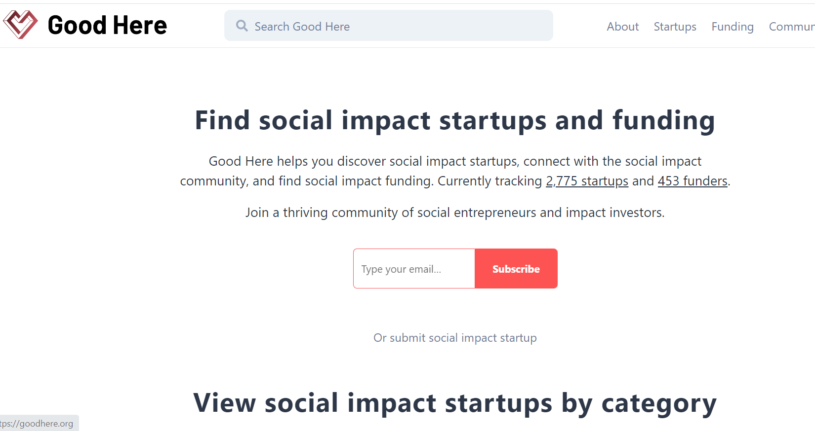
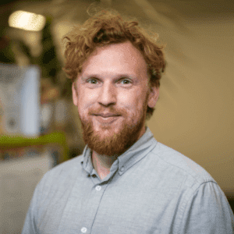
Good Here
Sosyal İnovasyon Başlangıç Desteği ve Finansmanı
Kurucusu, Ben Matthews
Good Here, sosyal etki yaratan girişimleri keşfetmenize, sosyal etki topluluğuyla bağlantı kurmanıza ve sosyal etki finansmanı bulmanıza yardımcı olan küresel bir şirkettir. Şu anda 2.775 girişimi ve 453 fon vereni izliyor.
Gelişen bir sosyal girişimciler topluluğu ve yatırımcıları etkiliyor.
Hibeler, Kitle Fonlaması, İnkübatörler, Girişim Sermayesi, Hızlandırıcılar, Ödüller, Proje Finansmanı sağlayın…

Slide 51
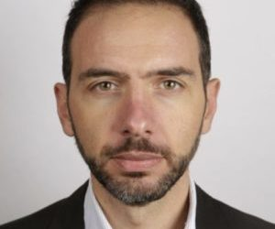
Genç Dijital Sosyal İnovatör ile Röportaj
Tam Mülakat
ÖRNEK YDSI - Care Across
Thanos Kosmidis, İngiltere
Kanser hastalarının sağlığına odaklanan bir dijital sağlık başlangıcı.
Kendi Kendini Finanse Eden
S1 Fikriniz için parayı nasıl topladınız ve DIY bağış toplamayı düşünen başkaları için tavsiyeniz nedir?
Şirketin ilk finansmanı kendi öz kaynaklarımızdan geldi. Bu kesinlikle zorlayıcıydı ama aynı zamanda harcamalarımızda yüksek düzeyde disiplin oluşturmamıza da yardımcı oldu. Başkaları DIY fon yaratmayı düşünüyorsa, birden fazla fon kaynağına ve fonları genel olarak harcamak için çok somut bir plana sahip olmanızı öneririz.

Slide 52
Genç Dijital Sosyal İnovatör ile Röportaj
Gary Fawdrey
Aşamalı Kariyer, Birleşik Krallık
Tam Mülakat
ÖRNEK YDSI, Progressive Careers
Gary Fawdrey, İngiltere
'İşsizlikte Dijital Sosyal Etki Yaratılması'
S1 Fikriniz için parayı nasıl topladınız?
Bu girişim için herhangi bir para toplamadım. Bunun var olmasını istediğime erken karar verdim çünkü olması gerektiğini düşündüm, çalıştırmak için paraya ihtiyacım yoktu ve üzerinde çalışmak için paraya ihtiyacım yoktu. Bu elbette sosyal inovasyon projelerinde her zaman geçerli olmasa da.
S2 Sosyal inovasyonunuzu nasıl ölçeklendirdiniz?
Başlangıçta Londra'ya (yaşadığım yer) odaklanarak ve mentileri ve mentorları birer birer eşleştirerek başladım. Bu, iş yükünün yönetilebilir olmasını sağladı. Daha sonra, siteye trafik çeken ve başvuru sayısını artıran üniversitelere erişim sağladım. Ölçeklendirme için ipuçları açısından, ilk önce 'düşük asılı meyvelere' odaklanın, yerleşmenize yardımcı olacak kolay kazançlar diyebilirim.

Slide 53
Yüksek Potansiyelli Start-up'lar (HPSU'lar), İrlanda
HPSU'lara uygun durumdayken, Yerel İşletme Ofisinizden yardım alabilir ve destekleyebiliriz.
HPSU Ekibimiz, uluslararası alanda başarılı bir şekilde rekabet edebilecek, tercihen Ar-Ge, teknoloji geliştirme, IP geliştirme yoluyla farklı ve yenilikçi bir ürün/hizmet geliştiren, küresel hırslı ve ölçeklenebilir bir iş modelinin gelişimini destekler.
KOBİ'leri Destekleme Çevrimiçi Aracı, küçük işletmelerin 80'den fazla Devlet desteğinden hangisinin işletmelerine uygun olabileceğini bilmelerine yardımcı olan bir hükümetler arası kılavuzdur.

Slide 54
ÖRNEK YDSI – Thriftify
İnsanların nasıl ve neden alışveriş yaptığını bozmak istiyoruz. Ekolojik krizlerle karşı karşıya kaldığımızda, insanlara en sürdürülebilir kaynaklardan satın alma seçeneği sunmalıyız.
Ayrıca değer sistemimizi materyalist bir temelden pozitif sosyal etkiyle yönlendirilen bir sisteme kaydırmamız gerekiyor. Hayır kurumlarının 2 milyar Euro'luk tuğla ve harç tabanlı bir sektörden 20 milyar Euro'luk dijital ticaret tabanlı bir sektöre geçmesine yardımcı olmak istiyoruz.
Rónán Ó Dálaigh, Rahil Nazir ve
Thriftify'dan Timur Negru
Source: Irish Times

Slide 55
Amaçla Ortaklık:
Thriftify'ın (hayır kurumları için çevrimiçi bir e-ticaret platformu) kurucuları çeşitli beceriler getiriyor…
Ó Dálaigh, DCU'da İrlandaca ve işletme eğitimi aldı ve önceki iki sosyal girişim girişiminin arkasındaki itici güçtü. Nazir bilgisayar bilimi okudu ve büyük şirketler için yazılım ve dijital dönüşüm projelerinde bir geçmişe sahip. Negru, işletme ve hukuk okudu, ardından dijital inovasyon alanında yüksek lisans yaptı ve daha önce odak noktasının e-ticaret analitiği olduğu Microsoft ve Clavis Insight için çalıştı.
ÖRNEK ÇALIŞMA
ANAHTAR ÇIKIŞ: Tek başınıza gitmeyin, başarı şansınızı artırmak için başkalarıyla ortak olun!

Slide 56
YDSI SPOTLIGHT ON
Sosyal
Çözümler
tüketim
Sosyal misyonu nedir? thriftify, yardım mağazalarını önemseyen tüketicilerle birleştirerek olumlu satın alma hareketi yaratan çevrimiçi bir platformdur.
Neye dayanarak kuruldu? etik ve sürdürülebilir bir şekilde satın alma eylemi.
“Tasarruf ettiğinizde, sadece en sürdürülebilir ürünü satın almıyorsunuz, iyi amaçları destekliyorsunuz, paranızı sihire dönüştürüyorsunuz!”
Giderek daha fazla hayır kurumu artık thriftify ile çevrimiçi satış yapıyor

Slide 57
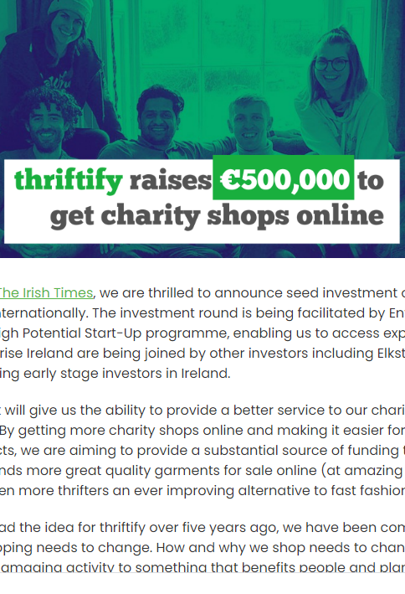
HPSU Yerel Kurumsal Ofis Finansmanı
Thrifty 500.000€ Yatırım Artırdı
Enterprise Ireland tarafından Yüksek Potansiyel Başlangıç programı aracılığıyla kolaylaştırılmıştır
“Yatırım bize yardım ortaklarımıza ve tasarruf sahiplerimize daha iyi hizmet verme yeteneği verecek. Daha fazla hayır kurumunu çevrimiçi hale getirerek ve ürünleri listelemelerini ve satmalarını kolaylaştırarak, iyi amaçlar için önemli bir finansman kaynağı sağlamayı amaçlıyoruz. Binlerce daha fazla kaliteli giysiyi çevrimiçi olarak (şaşırtıcı fiyatlarla) satışa çıkarmak, daha da fazla tasarruf sahibine hızlı modaya sürekli gelişen bir alternatif sunabileceğimiz anlamına geliyor'.

Slide 58
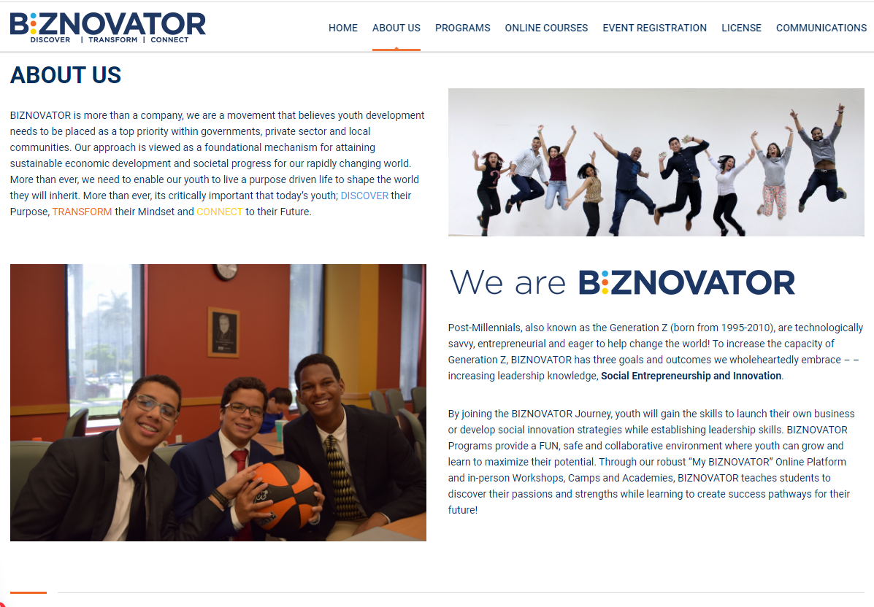
BIZNOVATOR'da sosyal inovasyon ve küresel liderlik yoluyla genç girişimciliğini güçlendirir ve mümkün kılar.
Görevleri, topluluklarını ve dünyayı olumlu yönde etkileyecek genç girişimcileri, sosyal yenilikçileri ve küresel liderleri güçlendirmek, öğretmek ve yaratmaktır. BIZNOVATOR, gençleri amaca yönelik girişimler başlatmak için donatan Sosyal Girişimcilik ve Yenilikçiliği besler. Bu, gençlerin toplumlarına olumlu bir etki yaratmak için girişimciliği bir platform olarak görmelerini sağlayan bir girişimdir.
Biznovator
Keşfet – Dönüştür – Bağlan

Slide 59
5. Mücadele Ödülleri
Sosyal İnovasyon Yarışmaları, Hibeler ve Ödüller - sadece takdir değil, aynı zamanda fon da getiriyor! Destek için ağlarına katılın.
Mücadele Ödülleri
Avrupa Düzeyi (EUSIC)
Mücadele Ödülü Araç Seti
Mücadele Ödülleri, tutumlu yenilikleri finanse etmek için harika bir araç olabilir. Meydan okuma ödüllerinden elde edilen faydalar, finalistlere ve kazananlara mali desteğin ötesine geçer. Ayrıca kazananlar profilde yükselme, aynı alanda çalışan bir paydaş ağına, yenilikçiler topluluğuna ve pazara erişim elde eder. Avrupa'da çok sayıda…
Sosyal İnovasyon Yarışması (EUSIC), Avrupa Komisyonu tarafından Avrupa genelinde yürütülen bir meydan okuma ödülüdür.
Mücadele Ödülü Yarışma aşamaları.
Adım 1: 30 yarı finalist, mentorluk desteği almak ve fikirlerini daha da geliştirmek için seçilir.
Adım 2: 10 finalist ödül törenine gider, üç son kazanan açıklanır ve her biri 50.000€'luk bir ödül alır.
2020'nin kazananları, bu yılki "modayı yeniden hayal et" mücadelesini ele almak için seçilen üç projenin her biri 50.000 € ödül aldı.

Slide 60
Resortecs, Belçika
Snake, Hırvatistan
Mücadele Ödülleri
Mücadele Ödülü Kazananlar 2020
Tekstillerin yeniden kullanılması ve geri dönüştürülmesi sürecini basitleştirmeye yardımcı olan resortecs® Belçika kuruluşu
Kullanıcıların artırılmış gerçeklikte kıyafet giymelerini sağlayan Snake Hırvat dijital platformu
WhyWeCraft: Modada Kültürel Sürdürülebilirlik Zanaatkarlar ve tasarımcılar için Rumen yasal destek mekanizması
WhyWeCraft, Romanya

Slide 61
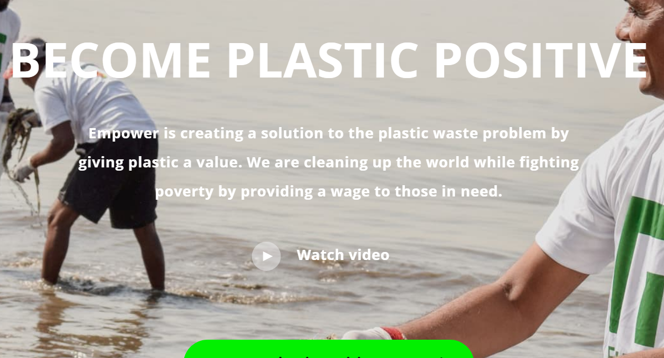
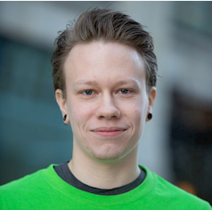
YDSI, Çevre
Gjermund Bjaanes, Hollanda
Mücadele Ödülleri
Genel Kazanan 2020, Empower
2020 kazananı, mali ödül için plastik atıkların biriktirilmesine ve toplanmasına izin vererek döngüsel ekonomiyi mümkün kılmak için yeni bir teknolojiyi benimseyen bir şirket olan Empower'dır.

Slide 62
Diğer Avrupa Mücadelesi Ödülleri
Mücadele Ödülleri
Mücadele Ödülü Araç Seti
Şu anda Dijital Sosyal Yenilikçiler, Avrupa Yenilik Konseyi (EIC) pilotu tarafından sunulan finansman fırsatlarından yararlanabilir. Bunlar şunları içerir:
Zorluğun, Dağıtılmış Defter Teknolojisinden (DLT'ler) yararlanan sosyal inovasyon zorluklarına ölçeklenebilir, verimli ve yüksek etkili merkezi olmayan çözümler geliştirmek olduğu, Sosyal Fayda için Blockchain Ödülü
Katılımcıların, ileri teknolojilerin tutumlu bir şekilde uygulanmasına dayalı insani yardım dağıtımı için yenilikçi çözümler geliştirmeye çağrıldığı İnsani Yardım için Uygun Fiyatlı Yüksek Teknoloji Ödülü
Avrupa Komisyonu'nun Sosyal İnovasyon için Ufuk Ödülü, yaşlıların seyahat hareketliliğini iyileştirmeye yönelik en iyi çözümleri ödüllendirecek.

Slide 63
Potansiyel Yatırımcılarınıza 3 Dakikalık Sunumunuzu Hazırlamaya Hazırlanın
Bu bölümde, potansiyel yatırımcıları hedef alan Sosyal İnovasyon Sunum İpuçlarını inceleyeceğiz. Başkalarının sahaları ve aldıkları değerle Dragons'u nasıl etkilediğini öğreneceksiniz.
Sonunda, bireysel veya takım olarak 3 dakikalık adımınızı geliştirmeye başlamanız için bazı ince ayar videoları içeren bir alıştırma var.

Slide 64
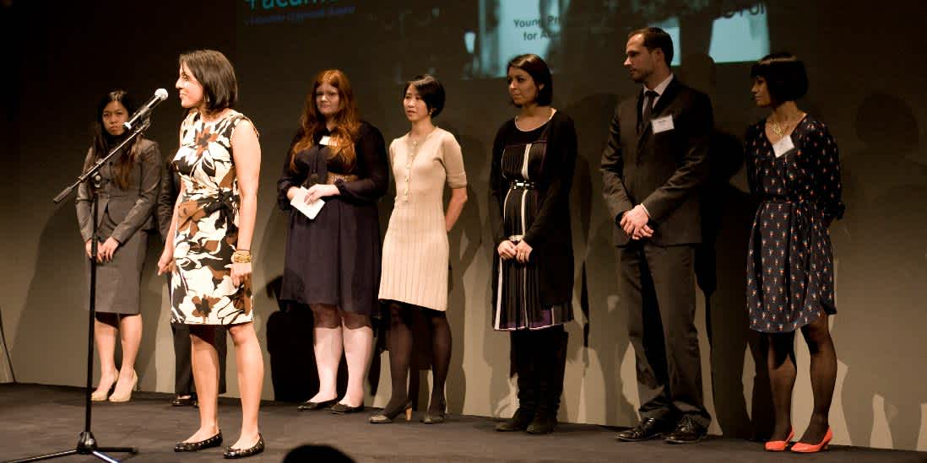
Yatırımcılara Sosyal İnovasyon Sunumları
Bilinirliği Artırmak ve Bir Sosyal Girişim İçin Güvenli Finansman Sağlamak İçin Bu Fikirleri Kullanın.
Tavsiye 1 Yatırım Hikayenizi Bilin
Tavsiye 2 Kitlenizi Tanıyın
Tavsiye 3 Denge Vizyonu ve Detayları
Tavsiye 4 Denge Hikayeleri ve Rakamlar
Tavsiye 5 Satış Konuşması İpucu 5 Nasıl Değer Yarattığınızı Açıkça Gösterin
Tavsiye 6: Ekip Deneyimini + Güvenilirliği Öne Çıkarın
Tavsiye 7: Öne Çıkın
Tavsiye 8: Mesajınızı Desteklemek İçin Görselleri Kullanın
Tavsiye 9: Açık ve Özlü Olun
Tavsiye 10: Finansal Bilgilerden Uzak Durmayın
'O zaman Pratik yap, Pratik yap, Pratik yap'
Devamını buradan okuyun

Slide 65
Gençler YSI Virtual Den, İrlanda'da Ejderhaları Etkiledi
3 gün boyunca İrlanda genelinde 25 takım Den Panellerine sahne aldı. YSI, ekiplere projelerini desteklemek için yaklaşık 10.000 Avro finansman sağlamanın yanı sıra araçlar ve mentorluk sağladı. Bu Sosyal İnovasyon Fonu, gençlerin fikirlerini hayata geçirmeye yardımcı olmak için her yıl YSI tarafından sunulmaktadır.
Den katılımcıları ruh sağlığı, vücut pozitifliği, yol güvenliği, eşitlik ve çevre gibi çok çeşitli konuları ele aldı.

Slide 66
Gençler YSI Den, İrlanda'da Ejderhaları Etkiledi
Ekibimiz, projemizin insanları hem şimdi hem de gelecekte nasıl etkileyeceğini derinlemesine düşündü. Eğitimin kullanılabilecek en güçlü araçlardan biri olduğunu düşünüyoruz. Küçük çocukları, çeşitliliği teşvik ederek ve eşitliği eğlenceli ve basit bir şekilde anlatarak anlayabilecekleri şekilde açıklayarak neden herkese eşit davranılması gerektiği konusunda eğitmeyi planlıyoruz. Daha eşit bir dünyada yaşamak, insanların kendilerini güvende hissetmeleri, kabul görmeleri ve en iyi hayatlarını yaşayabilmeleri ve başkaları onları aşağı çekmeden tam potansiyellerine ulaşabilmeleri anlamına gelir.
Zara Notley, YSI Ekip Üyesi - Newtown School, Waterford
Newtown School, Waterford'dan öğrenciler, ilkokul çocuklarını eşitsizlik ve ayrımcılıkla ilgili konularda eğitmeyi amaçlayan projelerini geliştirmek için 550 € fon sağladı. Waterford gençleri, çeşitlilik ve kapsayıcılık mesajlarını bir ilkokul hedef kitlesine iletmeye yardımcı olmak için bir çocuk kitabı ve beraberindeki çeşitli oyuncak bebekler oluşturmayı planlıyor. Ayrıca eşitlik mesajlarını daha geniş bir kitleye tanıtmak için bir podcast oluşturmayı planlıyorlar.

Slide 67
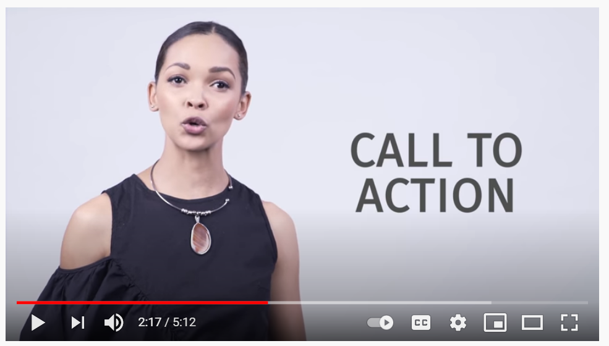
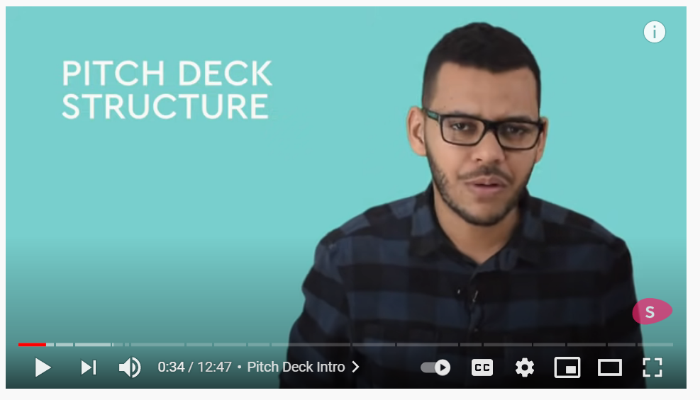
ALIŞTIRMA Yatırımcılara 3 Dakikalık Konuşma
Bu videoları izleyin ve önceki slayt çalışması eterinde sağlanan ipuçlarına dayanarak ekibinizle veya tek başınıza 3 dakikalık bir adım geliştirmek için izleyin
Bu video, öğrenilen dersleri ve nasıl öne çıkıp parlanacağını birleştirir….
How to Pitch a Start - up in 3 Minutes
Atış yaparken en yaygın hataları öğrenmek ister misiniz?
How to Create a Pitch Deck for Investors

Slide 68
Sonraki Modül 6
Sosyal İnovasyon Projenizi Başlatmanın ve Pazarlamanın Güçlü Bir Yolu Olarak Misyon Pazarlama ve Hikaye Anlatma
email
website

